Slide 1
الوحدة الثالثة
اعلام سابقون
المكون
استراتيجية مهارة التحدث
إلقاء خطبة محفلية
ص 258

Slide 3
الندوة
جميعها تعتمد
على الإلقاء
خطبة محفلية
الإذاعة المدرسية
جهارة الصوت
خطبة دينية
الأمسيات الشعرية
وجود فكرة
وجود المستمعين
محاضرة

Slide 6
3- مهارات الألقاء :
1- الجرأة والثقة .
2- الطلاقة .
3- سلامة الوقفات .
4- التنغيم واستخدام لغة الجسد .
5- نقل العاطفة .

Slide 7
https://wordwall.net/play/5053/551/637

Slide 9
إضاءة
أتذكر آداب الاستماع
التي درستها في الوحدة الأولى

Slide 10
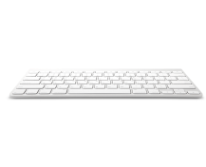
تابعي المقطع التالي ثم أجيبي عن المطلوب
https://www.youtube.com/watch?v=nutw7WHe44s&feature=youtu.be

Slide 11
خطبة الخرجين من الجامعة
-توفير المصادر والمعلومات والتقنية
-دور العلم والعلماء في تقدم المجتمع السعودي.
خطبة محفلية
-اهتمام الدولة بتسخير الامكانات
وتطوير التعليم.
- حث الإسلام على طلب العلم والعمل به.
- المقارنة بين جامعات المملكة وجامعات الدول الأخرى.
-الابتعاث للدول المتقدمة علميًا والاستفادة منها.
-أخذ المفيد وما يناسب الدين والمجتمع السعودي.

Slide 13
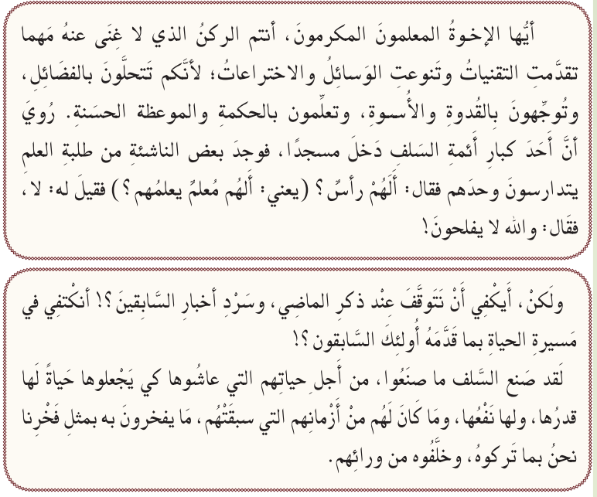

Slide 14
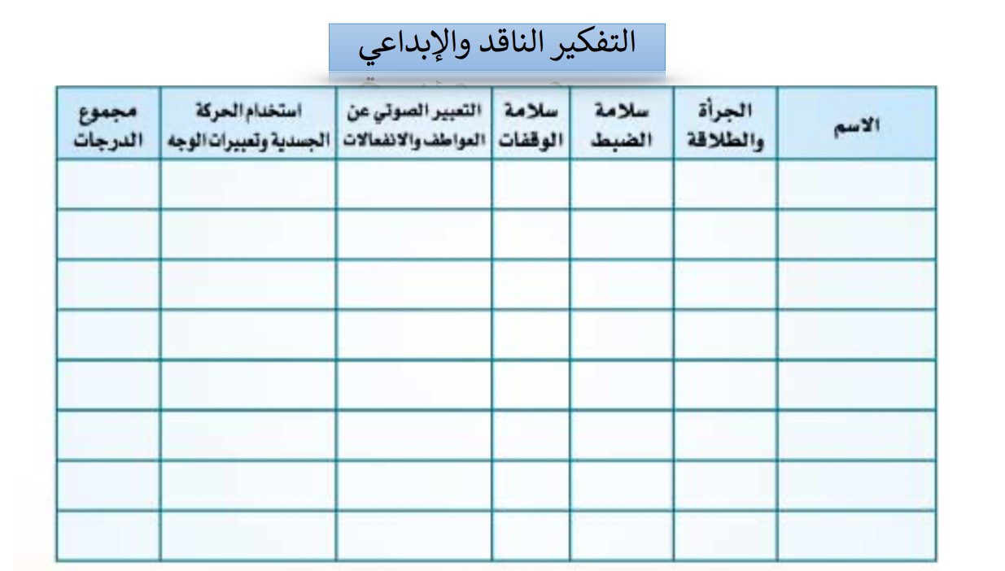

Slide 16
طالبتي المبدعة
عليك اختيار خطبة محفلية ، ثمّ التدرب على إلقائها أمام الأهل . ملتزمة بمعايير ومهارات الإلقاء.
وأنت قادرة على ذلك
قيمي نفسك

